Slide 1
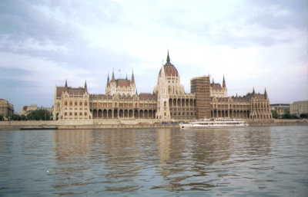
音乐之都维也纳
苏教版小学语文第十册

Slide 2

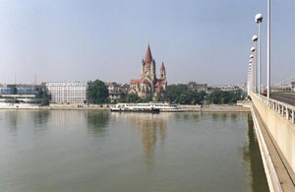

维也纳风光

Slide 3
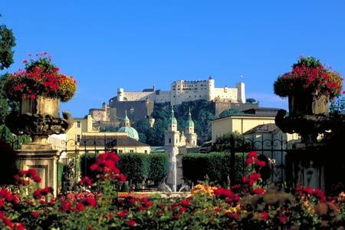
维也纳风光

Slide 4
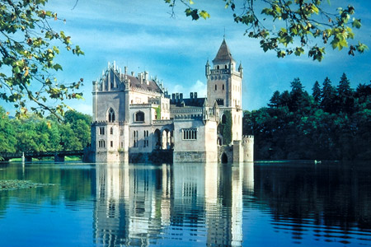
维也纳风光

Slide 5
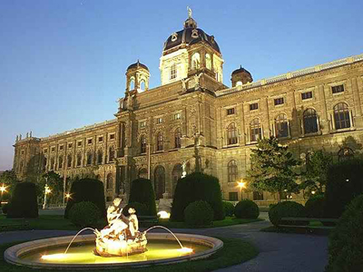
维也纳夜景

Slide 6
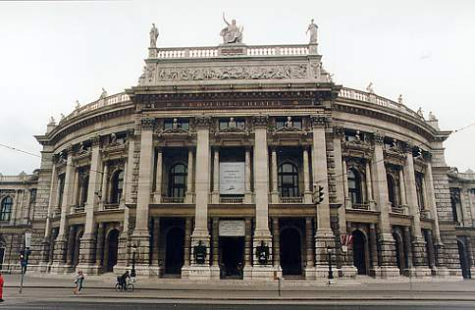
维也纳建筑

Slide 7
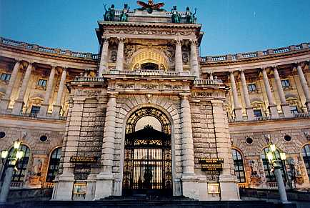
维也纳建筑

Slide 8
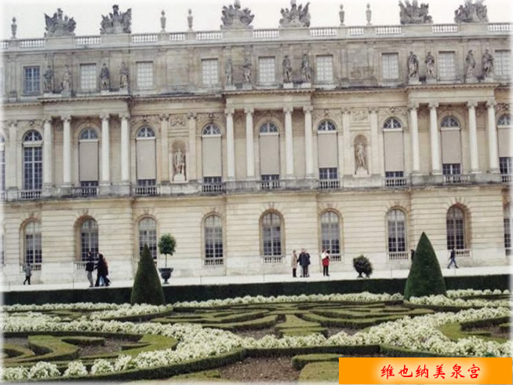
维也纳美泉宫

Slide 9
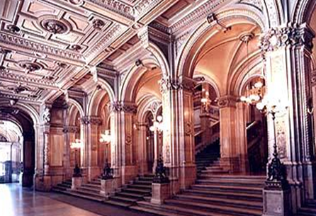
国家歌剧院

Slide 10
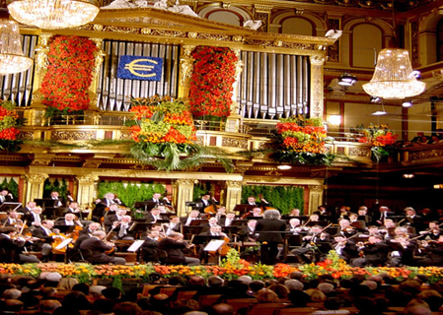
金色大厅

Slide 11
奥地利首都维也纳是世界著名的音乐之都。
维也纳是欧洲古典音乐的摇篮。
维也纳是一座用音乐装饰起来的城市。
维也纳几乎一天也离不开音乐。
在维也纳，歌剧院、音乐厅星罗棋布。

Slide 12
维也纳是欧洲古典音乐的摇篮。
维也纳是一座用音乐装饰起来的城市。
维也纳几乎一天也离不开音乐。
在维也纳，歌剧院、音乐厅星罗棋布。
奥地利首都维也纳是世界著名的音乐之都。

Slide 13
奥地利首都维也纳是世界著名的音乐之都。它坐落在阿尔卑斯山北麓一个山清水秀、风景如画的小盆地里，波光粼粼的多瑙河穿过市区。

Slide 14
维也纳是欧洲古典音乐的摇篮。18世纪以来，世界上许多著名的音乐家，如海顿、莫扎特、贝多芬、舒伯特、施特劳斯等，都在这里度过大部分音乐生涯，谱写了许多优美的乐章。维也纳的博物馆里，至今还陈列着他们的乐谱和手迹。

Slide 15
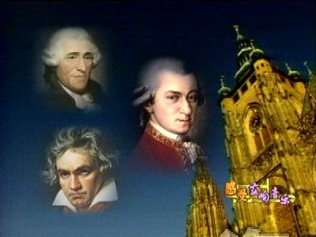
古典乐派的三位代表人——海顿、贝多芬、莫扎特

Slide 16
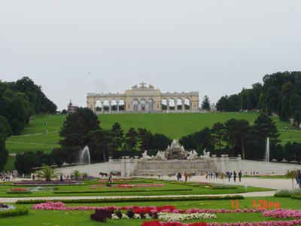
维也纳是一座用音乐装饰起来的城市。

Slide 17
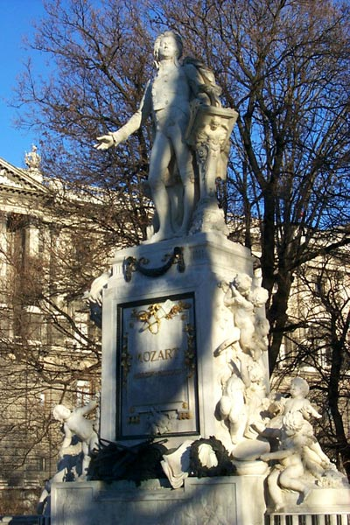
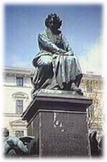
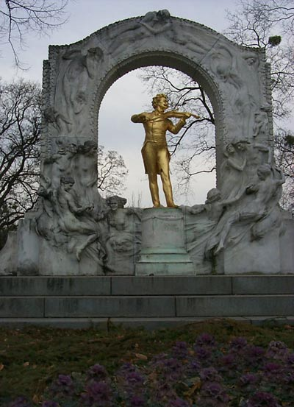
莫扎特塑像
贝多芬塑像
施特劳斯塑像
在这儿，到处可以看到大音乐家们的铜像或大理石像。

Slide 18
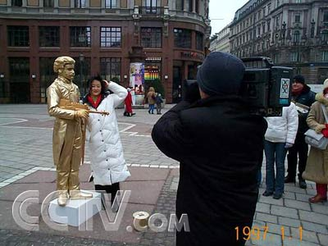
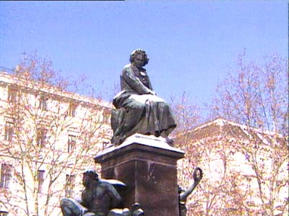
贝多芬广场
莫扎特广场
为了纪念乐坛大师，维也纳的许多街道、公园、礼堂、剧院、会议大厅等，也多用音乐家的名字命名。

Slide 19
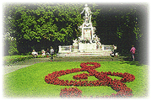
就连王宫花园的草坪上，也用鲜花组成了一个巨大的音乐符号作为装饰。

Slide 20
维也纳是一座用音乐装饰起来的城市。

Slide 21
当我们漫步在维也纳，你会发现，这是一座用音乐装饰起来的城市。你看，在这儿，到处可以看到大音乐家们的铜像或大理石像，有 。为了纪念乐坛大师，维也纳的许多街道、公园、礼堂、剧院、会议大厅等，也多用音乐家的名字命名，例如 。就连王宫花园的草坪上，也用鲜花组成了一个巨大的音乐符号作为装饰， 。置身于这座城市中， 。

Slide 22
贝多芬广场的
贝多芬像
王宫花园的
莫扎特像
城市花园的
施特劳斯像

Slide 23
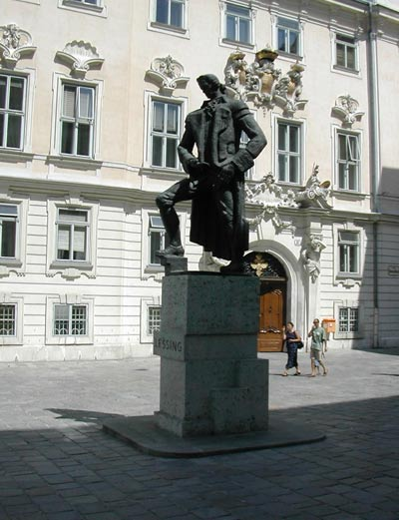
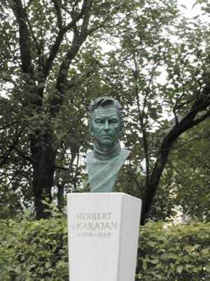
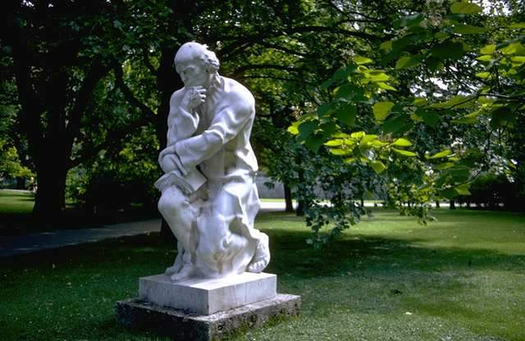
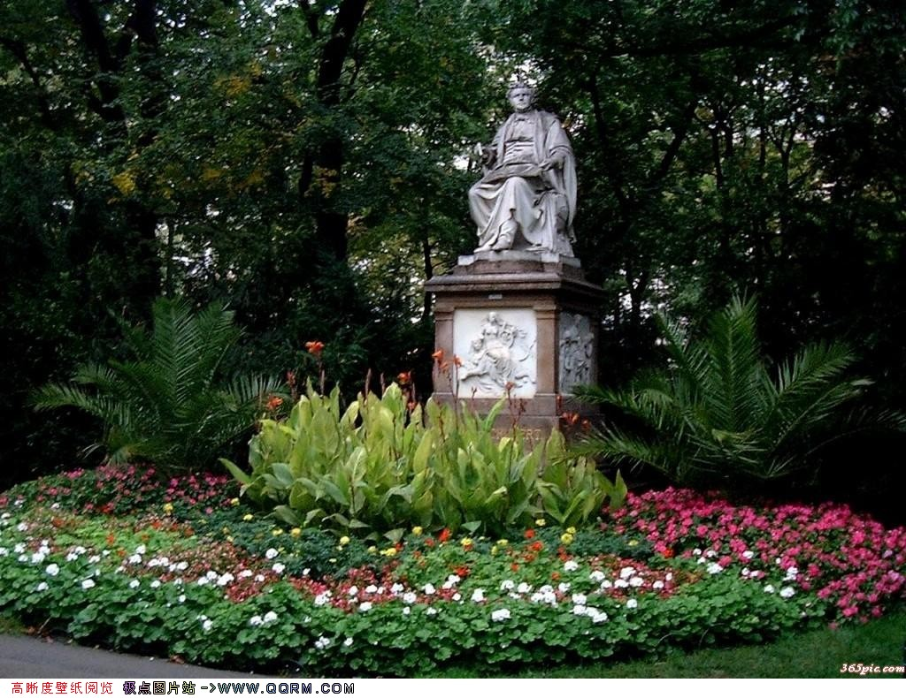

Slide 24
贝多芬广场
莫扎特广场

Slide 25
维也纳是……

Slide 26
在这儿，到处……

Slide 27
贝多芬广场
莫扎特广场
为了纪念乐坛大师，……

Slide 28
就连……

Slide 29
“维也纳——音乐之都”专题研究：
1.在维也纳生活过的音乐家调查；
2.诞生在维也纳的著名音乐作品调查；
3.维也纳与音乐有关的雕塑、建筑、
公园、广场调查。
4……

Slide 30
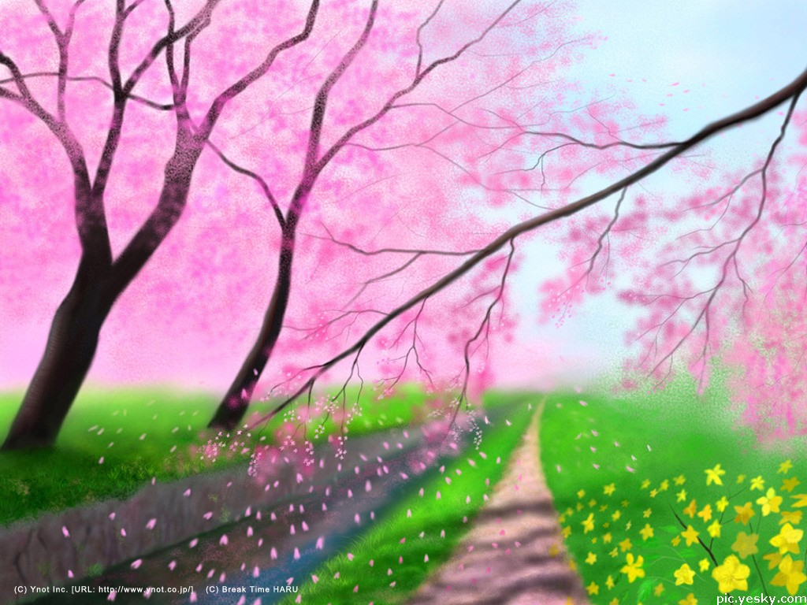
谢谢指导！

